Slide 1
PostgreSQL для администраторов баз данных и разработчиков
2024-03
otus.ru

Slide 2



Меня хорошо видно
& слышно?

Slide 3

Защита проекта
Тема: Создание и тестирование высоконагруженного отказоустойчивого кластера PostgreSQL на базе Patroni
Бируля Илья
Junior DevOps
BI.ZONE

Slide 4





План защиты
Цели проекта
Что планировалось
Используемые технологии
Архитектура
Что получилось
Выводы

Slide 5
Цели проекта
1. | Создание отказоустойчивых кластеров Postgres
2. | Тестирование их производительности с помощью - pgbench
3. | Тестирование скорости восстановления доступности после сбоя - RTO

Slide 6
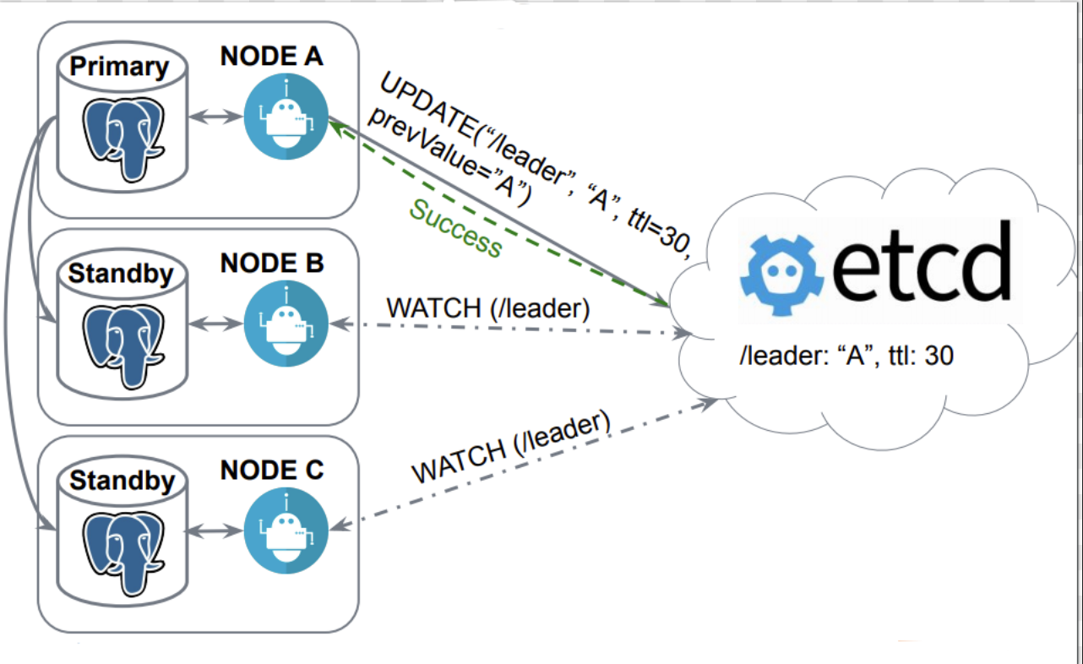
Что планировалось
1. | Протестировать различные виды реализации HA на базе Patroni
2. | Сравнить производительность реализаций на виртуальной машине и Kubernetes
3. | Сравнить с аналогичным решением в Kubernetes CloudNativePG

Slide 7












Используемые технологии
1. | Виртуализация - Proxmox
2. | Автоматизация – Terraform, Ansible, Helm
3. | Etcd, Haproxy, vip-manager, Patroni, CloudNativePG, Kubernetes

Slide 8
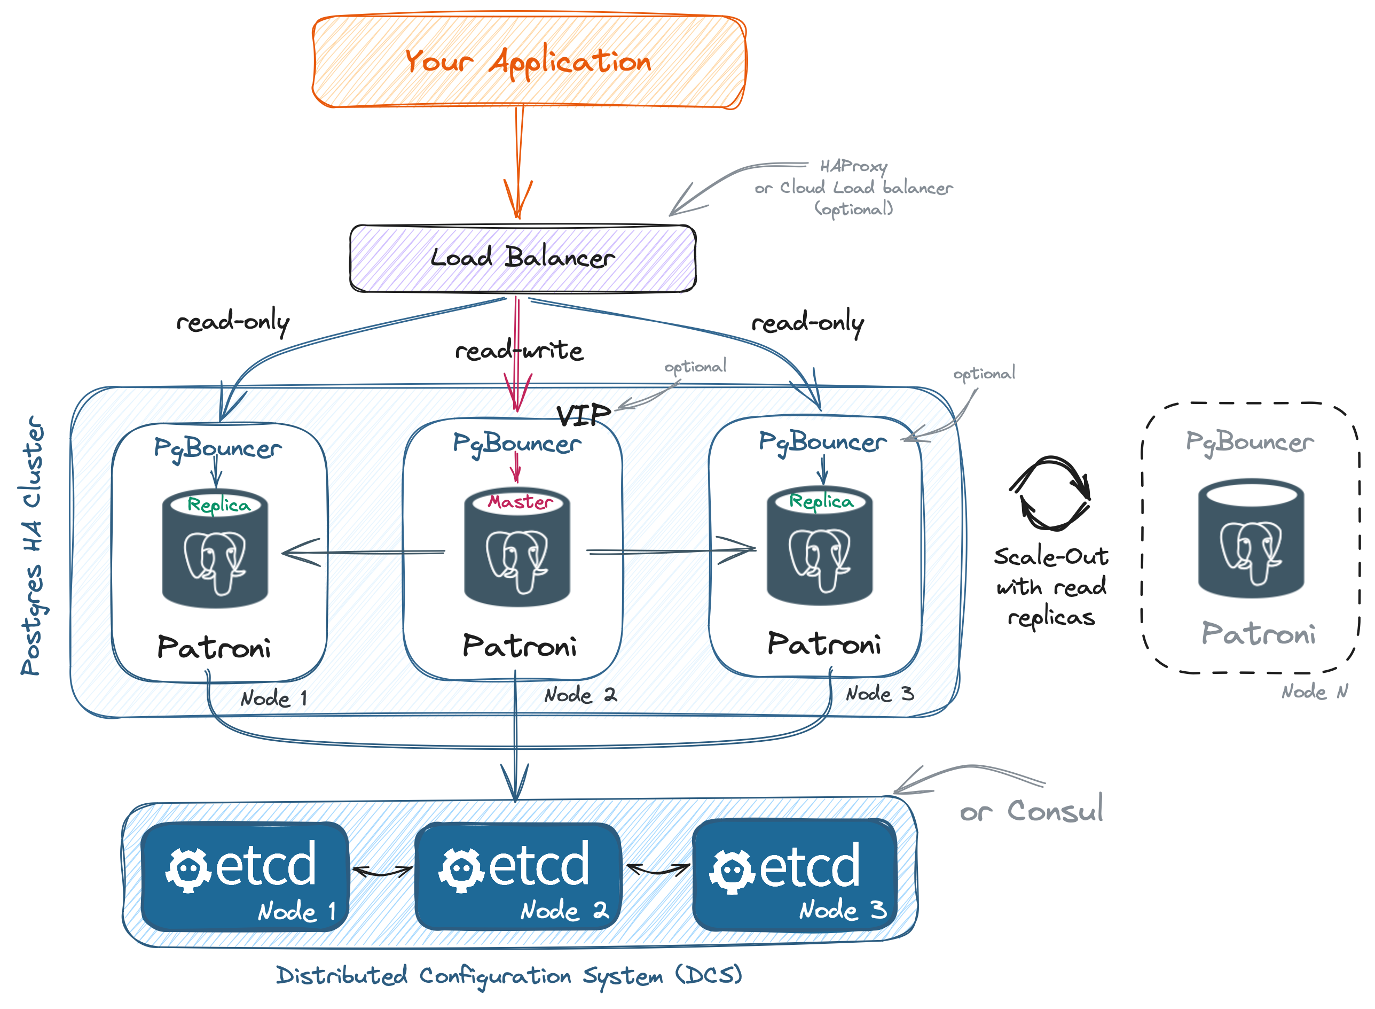

Virtual machines
VM
haproxy + keepalived
vip-manager
3 * VM 2CPU/4GB etcd (haproxy)
3 * VM 2CPU/8GB postgres+patroni
https://github.com/vitabaks/postgresql_cluster

Slide 9
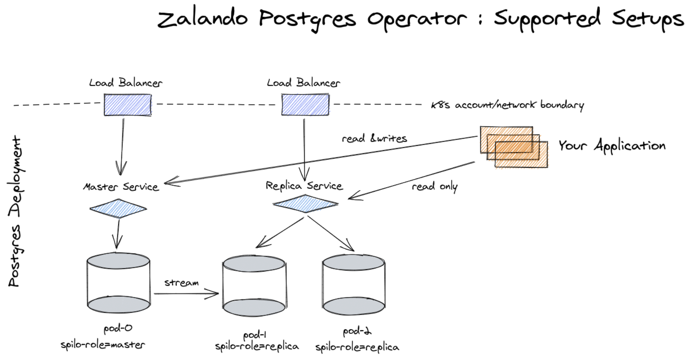
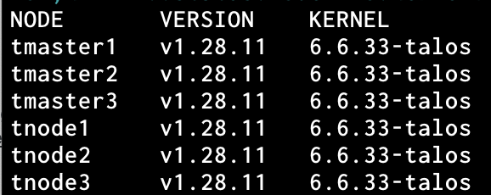
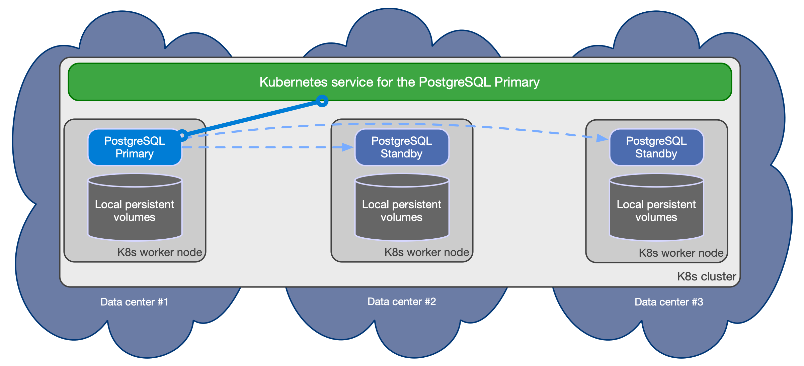
Kubernetes
Kubernetes
zolando/postgres-operator
Cloudnative-pg
3 * 2CPU/4GB master (etcd)
3 * 2CPU/8GB worker (postgres/operator/svc)
https://github.com/zalando/postgres-operator
https://github.com/cloudnative-pg/cloudnative-pg

Slide 10

Результаты тестов pgbench
pgbench -h target -U supadm -c 40 -j 3 -P 10 -T 600 -n pgbench

Slide 11
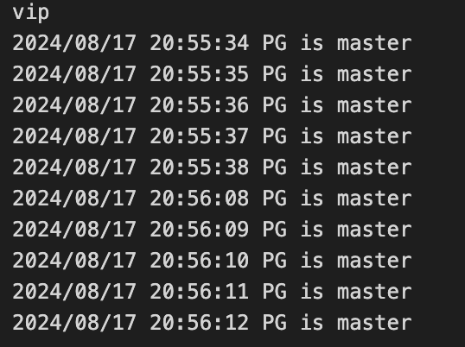
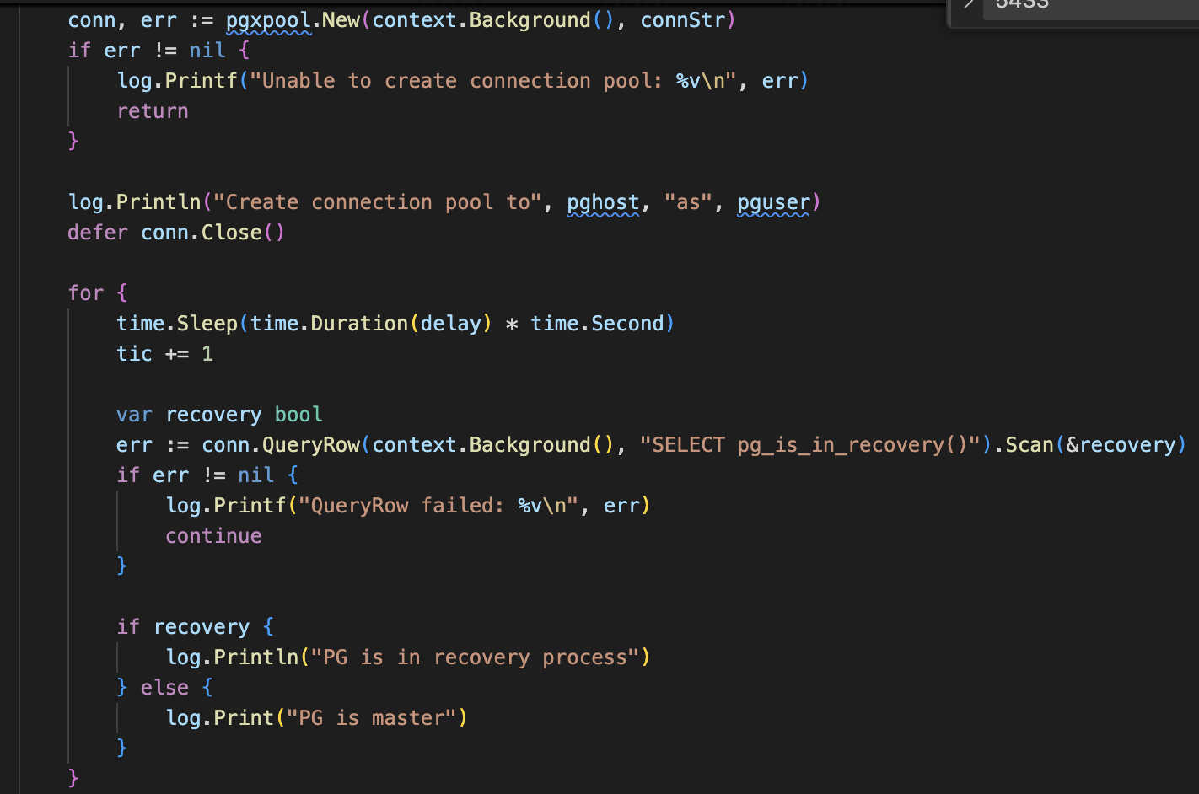

Время восстановления после сбоя master
Тестируем самописным коннектором на go
pgx - PostgreSQL Driver and Toolkit
https://github.com/jackc/pgx/
https://github.com/jackc/pgx/

Slide 12
Выводы и планы по развитию
1. | Без промежуточного load balancer производительность выше
2. | Контейнеризация и Kubernetes не вносят сильного влияния на производительность
3. | VM и vip-manager быстрее и надежнее
4. | Протестировать другие варианты отказоустойчивого кластера PostgreSQL

Slide 13
Спасибо за внимание!

